Slide 1
KAKO NAPRAVITI VIDEO PREZENTACIJU
PROGRAMME ERASMUS+
Project ID KA220-YOU-37C49185
Cooperation partnerships in youth Form

Slide 2

KORAK PO KORAK KAKO NAPRAVITI VIDEO PREZENTACIJU VAŠEG POSLOVNOG PITCHA?
Korak 1: prije snimanja videa
Storiboard vaš video zapis
Izrada storyboardsa je jedan od najvažnijih koraka u izradi vašeg video pich-a. To će biti vizualni vodič koji će vam pomoći da odredite koje snimke trebate, kao i redoslijed vašeg videa.
Pri izradi storyboardsa, imajte na umu sljedeće:
Vaš pitch treba imati početak, sredinu i kraj
Svaka scena treba imati određenu svrhu

Slide 3

KORAK PO KORAK KAKO NAPRAVITI VIDEO PREZENTACIJU VAŠEG POSLOVNOG PITCHA?
Napišite scenario za vaš video
Kada imate izrađen storyboard, vrijeme je da počnete pisati scenarij. Ovdje ćete odrediti što ćete točno reći u svakoj sceni.
Pri pisanju vašeg scenarija, imajte na umu sljedeće:
Vaš pitch treba biti jasan i sažet.
Izbjegavajte korišćenje stručnog žargona.
Vaš pitch treba ispričati priču.

Slide 4

KORAK PO KORAK KAKO NAPRAVITI VIDEO PREZENTACIJU VAŠEG POSLOVNOG PITCHA?
Korak 2: tokom videa
Ispričaj svoju priču
Prvih nekoliko sekundi trebalo bi započeti pozdravom, zatim vašim imenom, vašim poslom u startupu, imenom startupa i problemom koji startup pokušava riješiti.
Na primjer, "Pozdrav, ja sam izvršni direktor startupa AgroThink, Antony Heathway." Za one koji su previše zauzeti da bi kupovali hranu, mi dostavljamo namirnice.
Ovdje biste trebali razviti svoju jedinstvenu vrijednosnu ponudu. Postoji nebrojeno mnogo dostupnih roba i usluga. Što vas čini jedinstvenima? Imati jedinstvenu vrijednosnu ponudu učinit će vas prepoznatljivima među konkurencijom.

Slide 5

KORAK PO KORAK KAKO NAPRAVITI VIDEO PREZENTACIJU VAŠEG POSLOVNOG PITCHA?
Definišite problem
Informišite publiku o poteškoćama koje ste imali, a vaša spoznaja da su i mnogi drugi u sličnim situacijama izaziva želju da predložite rešenje. Oni bi trebalo da budu u stanju da shvate iz vaših objašnjenja zašto se problem pojavljuje i zašto je potrebno brzo rješenje.

Slide 6

KORAK PO KORAK KAKO NAPRAVITI VIDEO PREZENTACIJU VAŠEG POSLOVNOG PITCHA?
Napravite rezervnu kopiju svojih tvrdnji
Upotrijebite statistiku kako biste poduprli svoje objašnjenje rješenja i kako biste privukli pažnju gledalaca. Pobrinite se da im podaci objasne razloge postojanja vaše kompanije i superiornost vašeg predloženog rješenja.
Ne zaboravite dodati slijedeće detalje:
Potencijalno tržište
Vaši budući ciljevi

Slide 7

Osnovni elementi videozapisa za predstavljanje…
Problem
Rješenje
Proizvod
Prilagođavanje
proizvoda i tržišta
Notes:
PROBLEM: The pitch video should start by highlighting the problem that the startup is trying to solve. It should be clear and concise, and the founders should explain why this problem is worth solving. The video should demonstrate that the problem is significant and that it affects a large number of people. By explaining the problem, the founders can grab the investors' attention and make them interested in the solution.
SOLUTION: After explaining the problem, the pitch video should introduce the solution that the startup is offering. The solution should be innovative and unique, and the video should explain how it solves the problem. It should also highlight the benefits of the solution and how it can make a difference in people's lives. The founders should also explain why their solution is better than the existing solutions in the market.
PRODUCT: The pitch video should showcase the product and explain how it works. The founders should demonstrate the product's features and how it can solve the problem. They should also highlight the product's uniqueness and how it stands out in the market. The video should also explain how the product can be scaled and how it can generate revenue.
PRODUCT-MARKET FIT: The pitch video should demonstrate the startup's product-market fit and how it has identified its target audience. The founders should explain how they have validated their solution with their target audience and how they have received feedback. They should also highlight how they plan to expand their reach and how they can cater to different customer segments.

Slide 8

3 Zašto
Zašto ovaj problem?
Zašto ovo rješenje?
Zašto ovaj tim?

Slide 9

PRIMJERI
Organski užici
Niche: Dostava organske hrane izravno s farme na stol
Slajd 1 – Problem: Rastuća potražnja za organskom hranom, ali ograničen pristup i svježina u urbanoj sredini.
Slajd 2 – Naše rješenje: Direktno nabavljena organska roba, dostavljena na vaš prag u roku od 24 sata od berbe.
Slajd 3 – Tržišna prilika: Pozivanje na studije koje pokazuju porast potrošnje organske hrane i pokret farme-na-stol.
Slajd 4 – Poslovni model: Pretplatničke kutije različitih veličina i opcije prilagođavanja
Slajd 5 – Trakcija: Preko 3,000 aktivnih pretplatnika i partnerstva s više od 50 lokalnih organskih farmi.

Slide 10
PRIMJER
AquaPure Solutions
Niche: Održivi poljoprivredni sistemi akvaponike
Slajd 1 – Problem: Prekomjeran ribolov i neodržive poljoprivredne prakse iscrpljuju resurse i štete ekosistemima.
Slajd 2 – Naše rješenje: Integrisani sistemi akvaponike za održiv uzgoj ribe i povrća.
Slajd 3 – Tržišna prilika: Podaci koji pokazuju smanjenje zaliha ribe i rastuću potražnju za ekološki prihvatljivim poljoprivrednim rješenjima.
Slajd 4 – Poslovni model: Prodaja uređaja za akvaponiku, programi obuke i savjetovanje.
Slajd 5 – Trakcija: Instalirano preko 200 podešavanja, s provedenih 5 programa obuke diljem zemlje.

Slide 11
PRIMJER
FarmBuddy: Upravljanje usjevima uz pomoć dronova
Slajd 1 – Uvod: Slika prostrane farme s dronom koji lebdi iznad, natpis "Budućnost poljoprivrede."
Slajd 2 – Problem: Dijeljeni zaslon prikazuje farmera kako naporno radi s jedne strane, a na drugoj strani nezbrinuti, uvenuli usjevi.
Slajd 3 – Naše rješenje: Video zapis drona FarmBuddy koji pregledava polja, analizira tlo i obavlja osnovne zadatke.
Slajd 4 – Tržišni potencijal: Grafikoni koji pokazuju eksponencijalni porast usvajanja tehnologije u poljoprivredi.
Slajd 5 – Jedinstvena prodajna ponuda: Ikone koje prikazuju analizu podataka u stvarnom vremenu, automatizovano upravljanje usjevima i smanjenje troškova radne snage.
Slajd 6 – Izjave zadovoljnih korisnika: Citati od testera prototipa i početnih investitora.

Slide 12
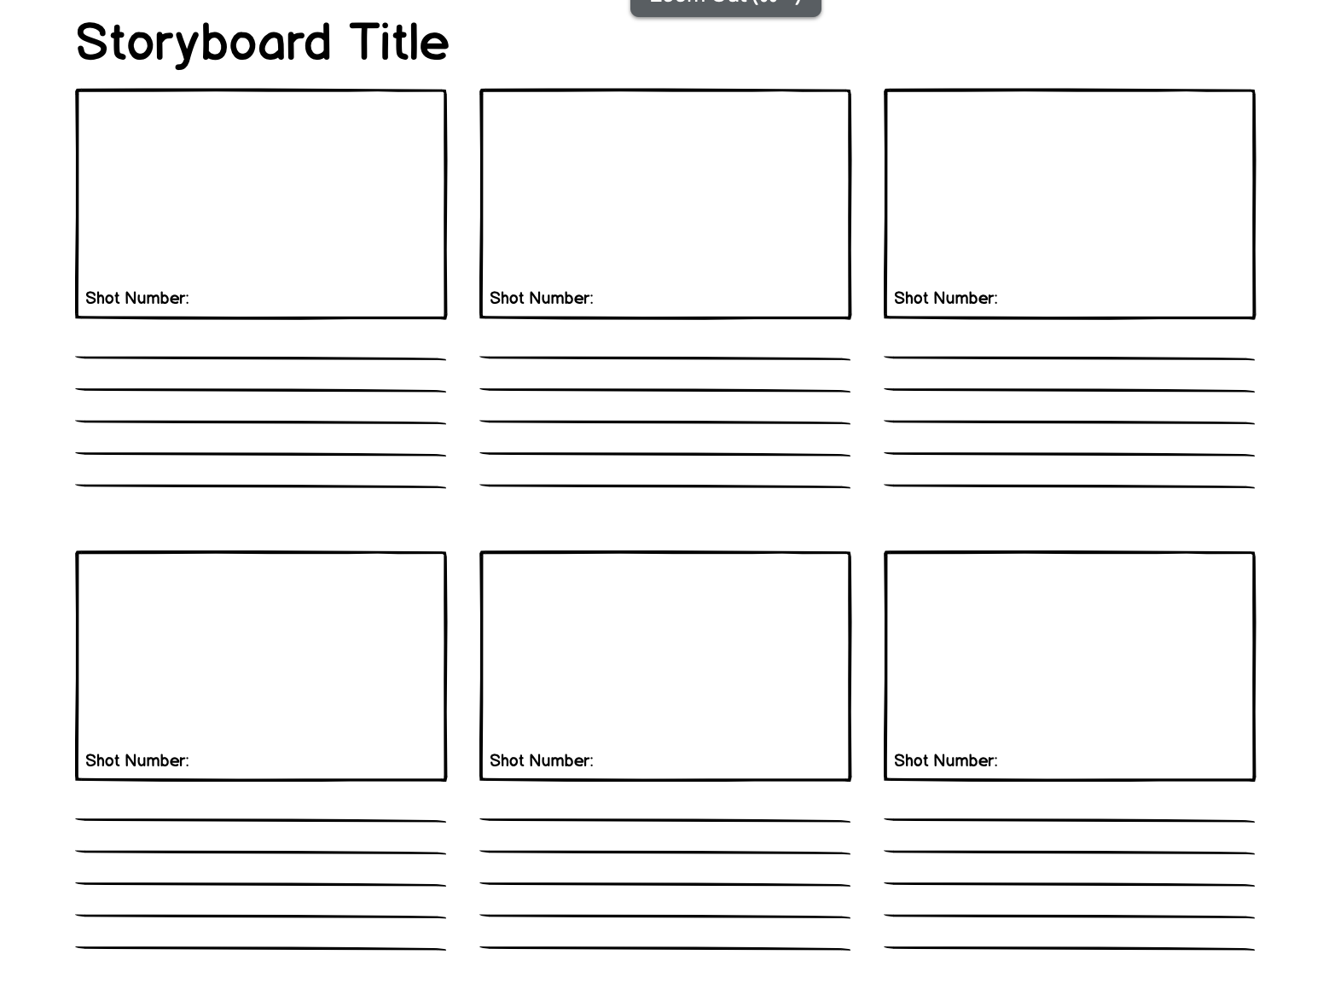
PRIMJER PRIČE U OBLIKU STORYBOARDA

Slide 13

IZVORI ZA MONTAŽU VIDEA
https://inshot.com/
https://capcut.com/
https://kinemaster.com/

Slide 14
Reference:
https://www.pitchdrive.com/academy/tips-guide-effective-investor-pitch-video-startup
https://www.editmate.com/how-to-make-a-business-pitch-video-for-your-startup/
https://viktori.co/agriculture-pitch-deck-presentation-guide/

Slide 15

SADA MOŽETE KONAČNO POČETI SA SVOJIM VIDEO PREZENTACIJSKIM ZAPISEM OD 60 SEKUNDI!
SRETNO!

Slide 16
Hvala vam na pažnji!

